Slide 1





Гиперурикемия как независимый фактор риска ССЗ
Кисляк Оксана Андреевна
Профессор кафедры факультетской терапии ИКМ
РНИМУ им.Н.И.Пирогова (Пироговский университет)
Москва, 20–25 ноября 2025
https://congress-vsp.ru/xvi/

Slide 2


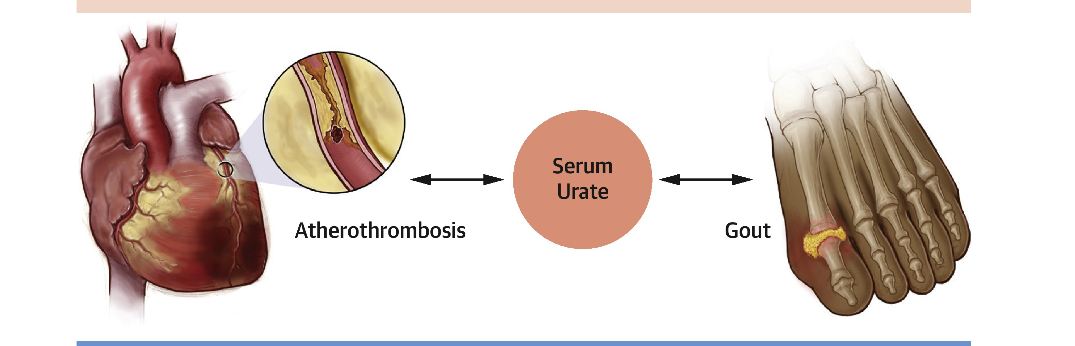
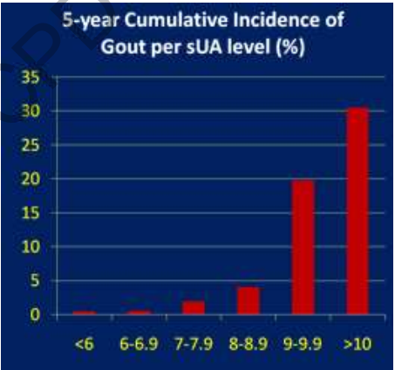


Гиперурикемия
congress-vsp.ru/xvi/
Мочевая кислота ≥ 6,8 мг/дл (~405 мкмоль/л)- точка кристаллизации при t 37ºC
В классификационных критериях подагры ACR EULAR 2015: если сывороточный уровень мочевой кислоты <4 мг/дл (0.24 ммоль/л), следует вычесть 4 балла; если сывороточный уровень мочевой кислоты 4 мг/дл – 6 мг/дл (0.24 –0.36 ммоль/л), считать этот пункт как 0 баллов, мочевая кислота > 6 мг/дл (360 мкмоль/л) – добавляются баллы
Мочевая кислота > 7 мг/дл (420 мкмоль/л) М и > 6 мг/дл (360 мкмоль/л) Ж
Мочевая кислота > 6 мг/дл (360 мкмоль/л)
Бессимптомная гиперурикемия –повышение уровня мочевой кислоты без признаков подагры
Zhang, W.-Z. Why Does Hyperuricemia Not Necessarily Induce Gout? Biomolecules 2021, 11, 280. https://doi.org/10.3390/ biom11020280

Slide 3





ЗАГОЛОВОК СЛАЙДА
Текст слайда
Список
Список
Список
congress-vsp.ru/xvi/

Slide 4
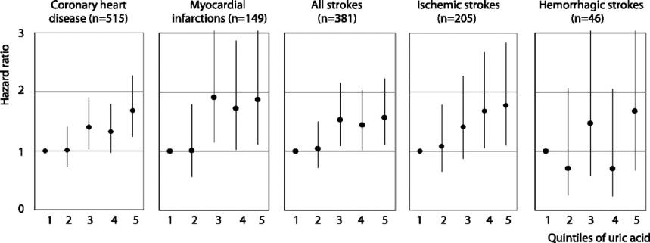
РИСК скорректированный по возрасту и АД для определения связи между уровнем МК в сыворотке крови и ССЗ: Роттердамское исследование
Текст слайда
Список
Список
Список
Bos M J et al. Stroke. 2006;37:1503-1507
congress-vsp.ru/xvi/

Slide 5
Факторы, определяющие сердечно-сосудистый риск
congress-vsp.ru/xvi/
пол (мужчины>женщины)
возраст
курение (в настоящее время или в прошлом)
общий холестерин и холестерин ЛПНП
мочевая кислота
сахарный диабет
избыточная масса тела или ожирение
семейный анамнез ранних ССЗ (мужчины˂55 лет, женщины˂65 лет)
ранний дебют АГ у родителей или других родственников
ранняя менопауза
малоподвижный образ жизни
психосоциальные и социально-экономические факторы
частота сердечных сокращений (>80 ударов в мин. в покое)
Повышенная жесткость крупных артерий
Пульсовое давление (у пожилых людей) ≥60 мм рт. ст.
Скорость распространения каротидно-феморальной пульсовой волны >10 м/с (если доступно)
ГЛЖ по ЭКГ (индекс Соколова-Лайона >35 мм; Корнельское вольтажное произведение (±6 мм у женщин) >2440 мм*мс или Корнельский вольтажный индекс >28 мм у мужчин или >20 мм у женщин)
Эхокардиографическая ГЛЖ (индекс массы миокарда ЛЖ, нормированный к росту: у мужчин >50 г/м^{2,7}; у женщин >47 г/м^{2,7} или у пациентов с нормальной массой тела ИММ ЛЖ нормированный к площади поверхности тела: >115 г/м² у мужчин и >95/м² у женщин)
Умеренная альбуминурия (30–300 мг/24 ч или повышение ACR (альбумин-креатининового соотношения), предпочтительно в утренней порции мочи 30–300 мг/г
ХБП С3 (рСКФ 30–59 мл/мин/1,73 м²)
Лодыжечно-плечевой индекс <0,9
Прогрессирующая ретинопатия: кровоизлияния или экссудаты, или отек диска зрительного нерва.
ЦВБ: ишемический инсульт, кровоизлияние в головном мозге, ТИА
ИБС: ИМ, стенокардия, реваскуляризация миокарда
Наличие атеросклеротической бляшки при визуализирующем исследовании
СН, включая СНсФВ
Заболевания периферических артерий
Фибрилляция предсердий
Тяжелая альбуминурия >300 мг/24ч или альбумин-креатининового соотношение предпочтительно в утренней порции мочи >300 мг/г
ХБП С4-5 (рСКФ <30 мл/мин/1,73 м²)

Slide 6


Кардиометаболический и почечный континуум
congress-vsp.ru/xvi/

Slide 7
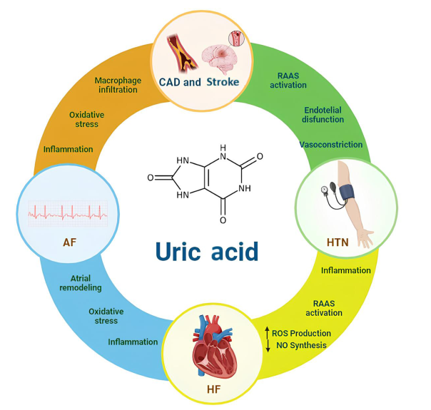
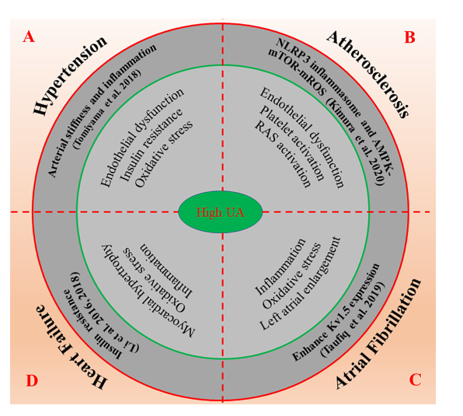
Гиперурикемия и ССЗ
congress-vsp.ru/xvi/

Slide 8
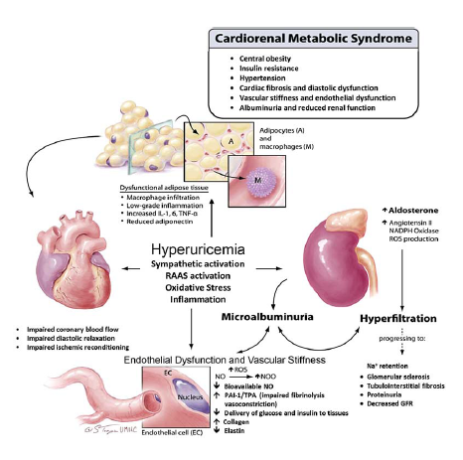
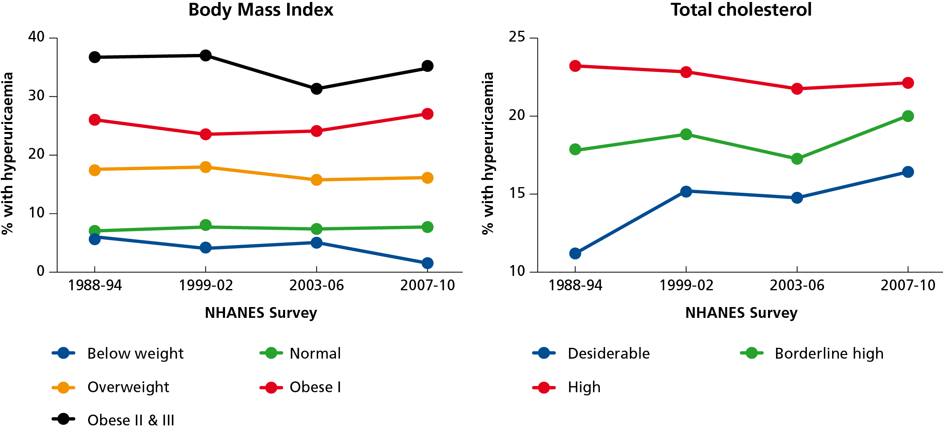
Гиперурикемия и традиционные факторы риска
ИМТ
ОХС
Гиперурикемия, ИМТ, ОХС
Juraschek SJ, et al. PLoS One 2013; 8(2): e56546.
Notes:
Data from the study by Juraschek et al. demonstrated that the prevalence of hyperuricaemia is greater in individuals with CV risk factors. In this slide, it is shown that it is significantly more frequent at all time intervals examined in the NHANES survey in individuals with increased BMI and total cholesterol levels. The prevalence of hyperuricaemia among participants who were obese class II or III was 31-37% compared to 7-8% among participants with a normal BMI, with adjusted prevalence rates ranging from 3.5 to 3.9 (p≤0.001). Similarly, the prevalence of hyperuricaemia was as high as 20-25% in the highest total cholesterol categories or lowest HDL.
Juraschek SJ, et al. PLoS One 2013;8(2):e56546.

Slide 9
Выживаемость пациентов при МС, СД и ДЛП при наличии ГУ
congress-vsp.ru/xvi/

Slide 10




Распространенность гиперурикемии
и связь с артериальной гипертензией
Распространенность в общей популяции
18,2%
23
16
%
%
гиперурикемия
2,6%
↑ 1,5 раза
↑ 3 раза
подагра
у мужчин с АГ
у женщин с АГ
↑4,4%
распространенность
бессимптомной гиперурикемии
чем у женщин
Шальнова С. А., Имаева А. Э., Куценко В. А.,Баланова Ю. А., Капустина А. В., Шепель Р. Н., Драпкина О. М. Гиперурикемия и артериальная гипертония у лиц трудоспособного возраста: результаты популяционного исследования. Кардиоваскулярная терапия и профилактика. 2023;22(9S):3783. doi:10.15829/1728-8800-2023-3783. EDN TAHKSZ
Уратснижающая терапия

Slide 11
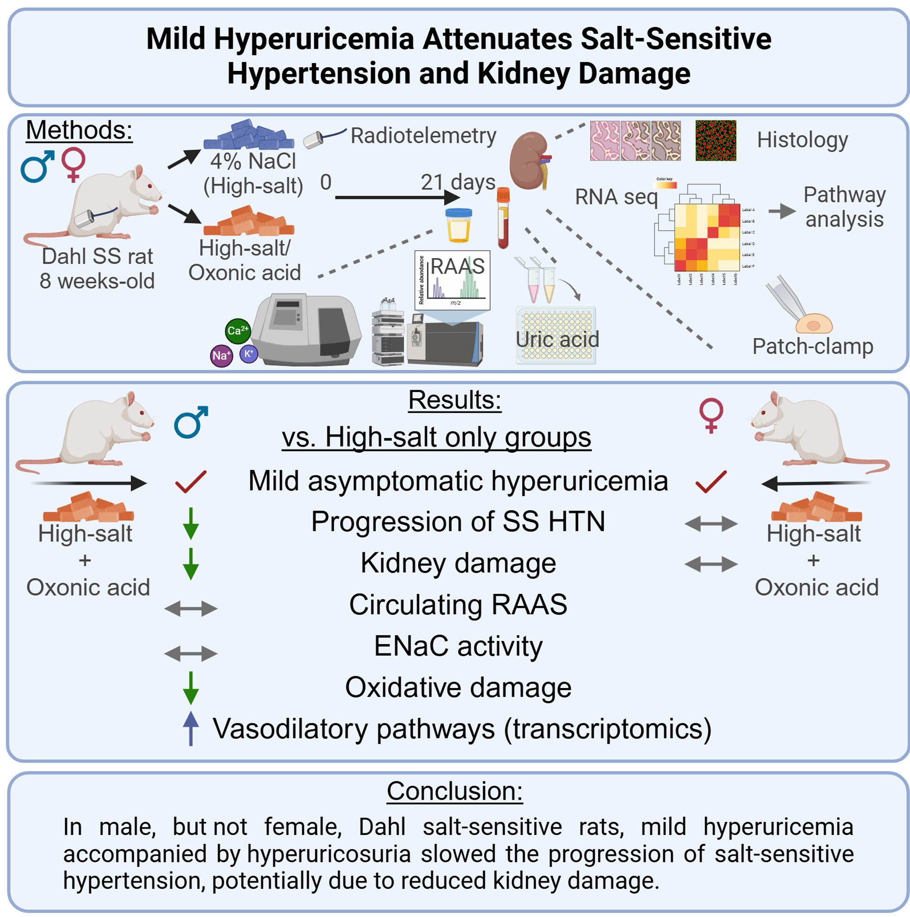
Гиперурикемия, АГ и поражение почек
congress-vsp.ru/xvi/
Hypertension. 2025;82:2015–2026. DOI: 10.1161/HYPERTENSIONAHA.125.25550

Slide 12
Ассоциация между уровнем МК и Индексом жесткости (СПВ)
congress-vsp.ru/xvi/

Slide 13
ГУ и каротидный атеросклероз
congress-vsp.ru/xvi/

Slide 14
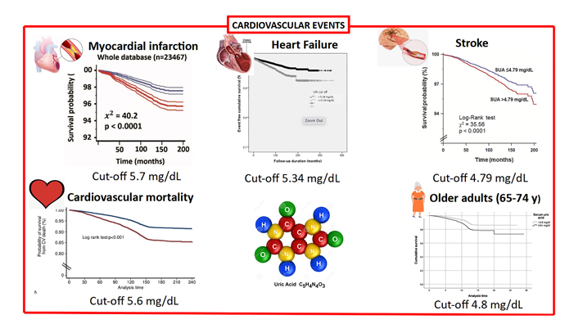
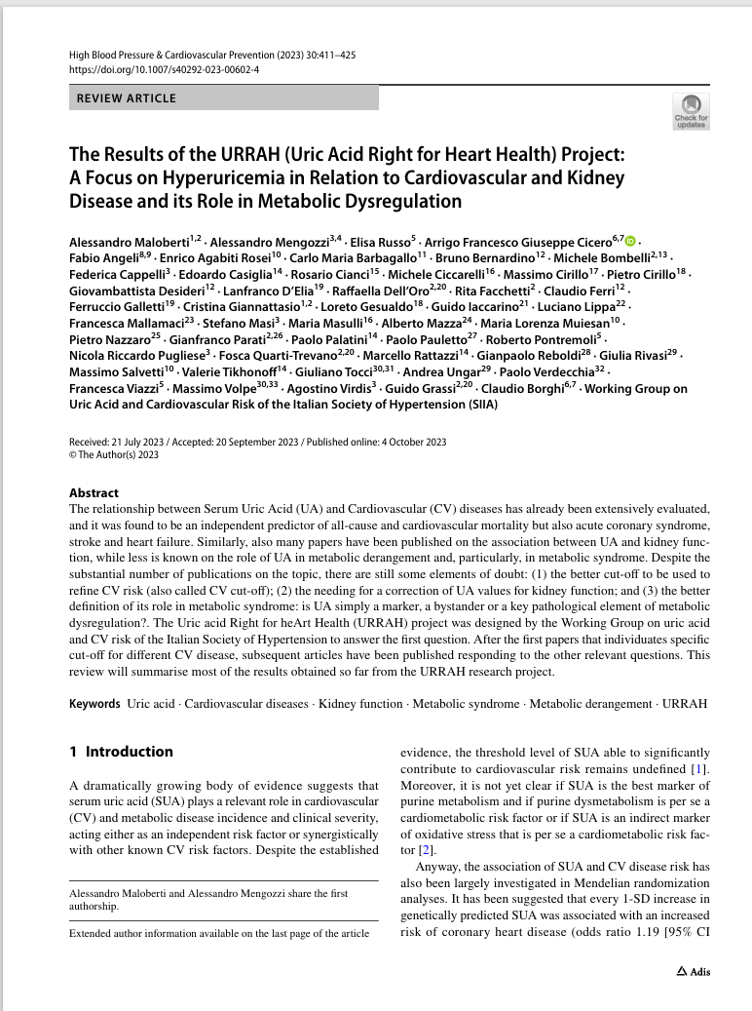
Результаты URRAH study (Uric Acid Right for Heart Health) 2023
congress-vsp.ru/xvi/

Slide 15
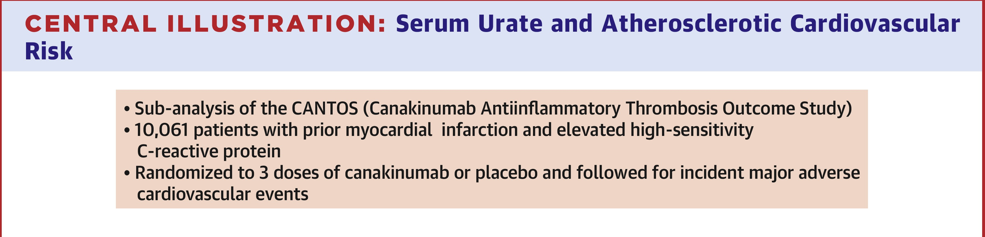
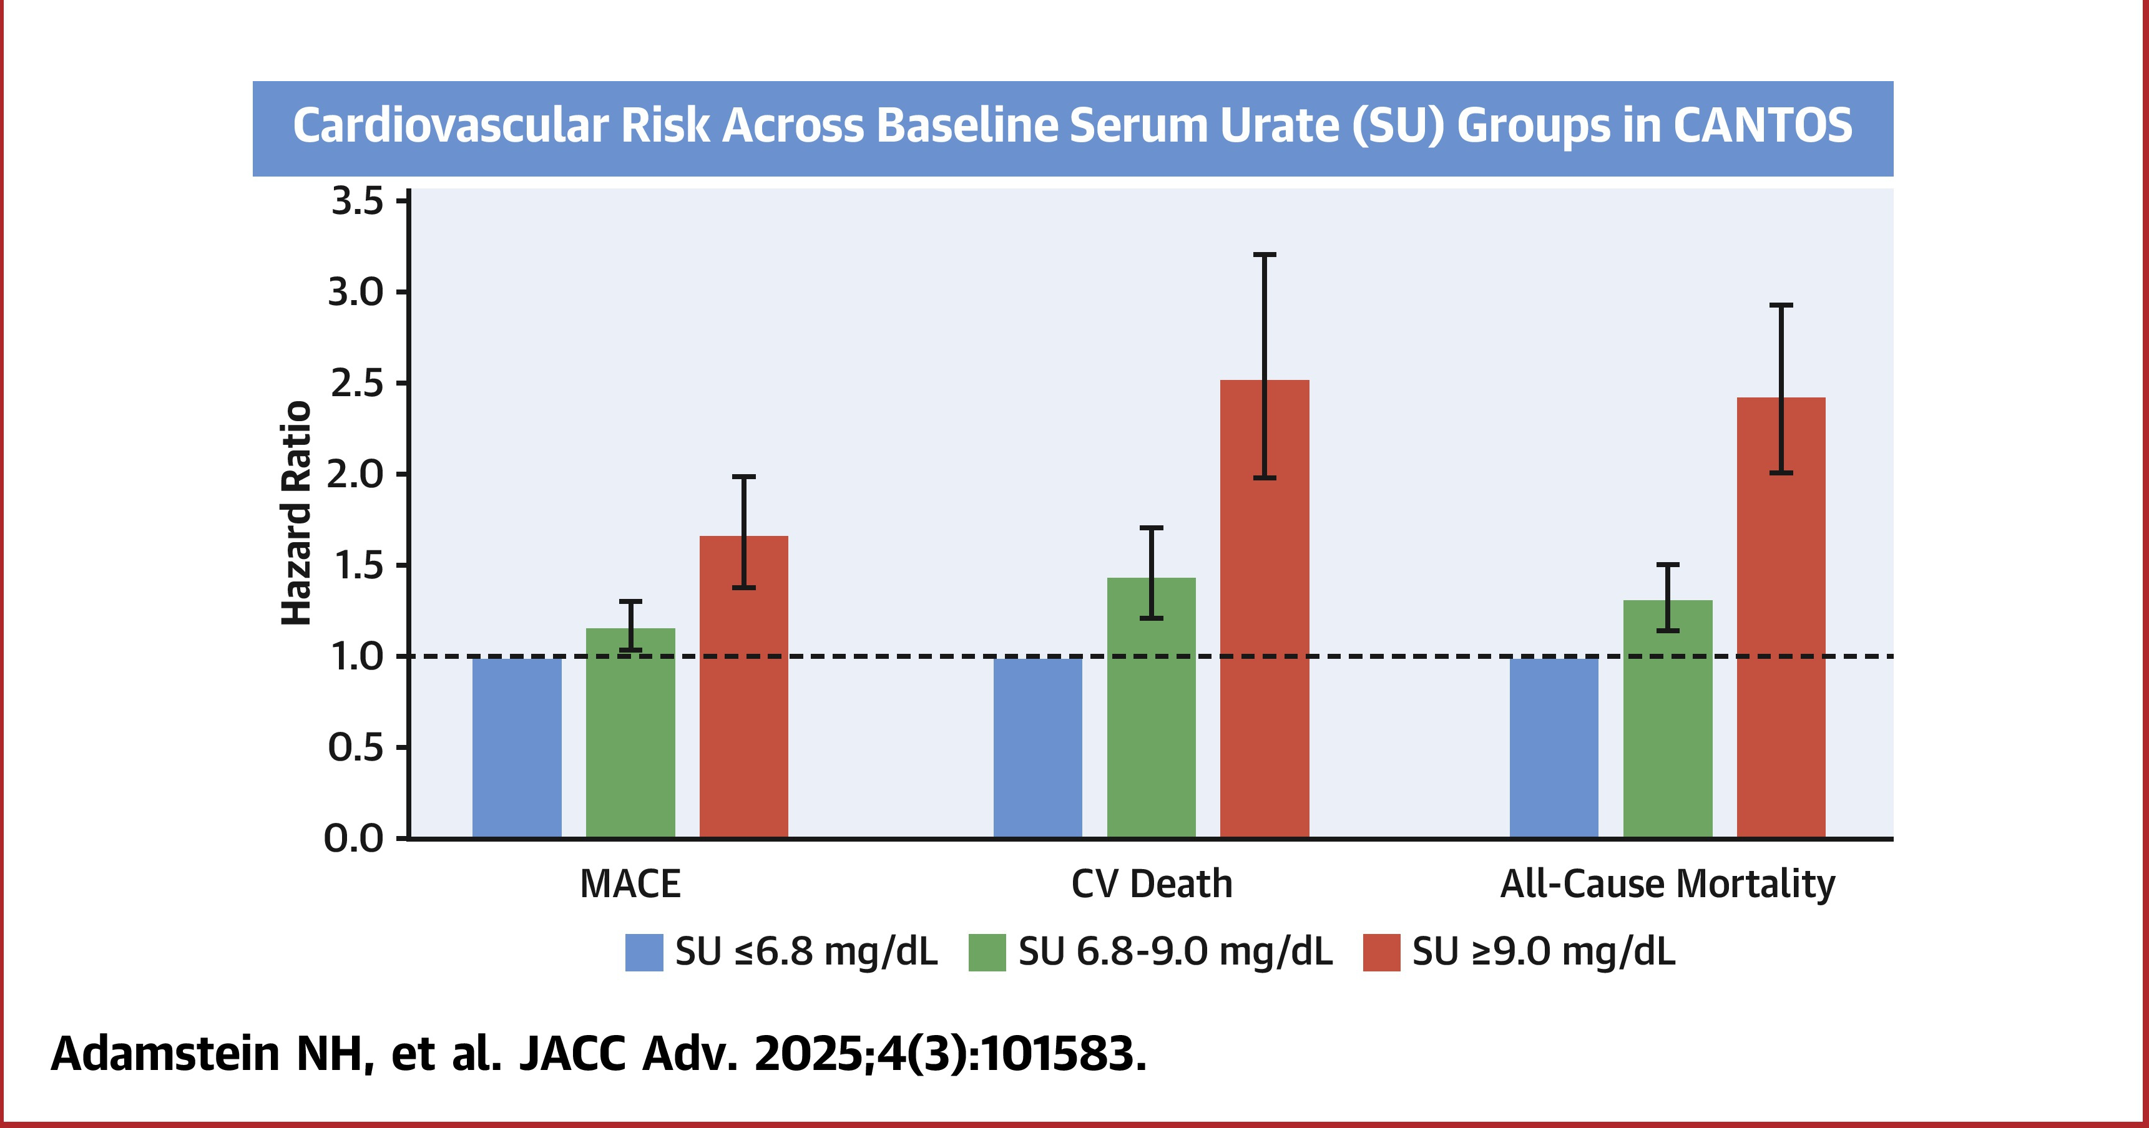
Сердечно-сосудистый риск и ГУ в исследовании CANTOS 2025
congress-vsp.ru/xvi/

Slide 16
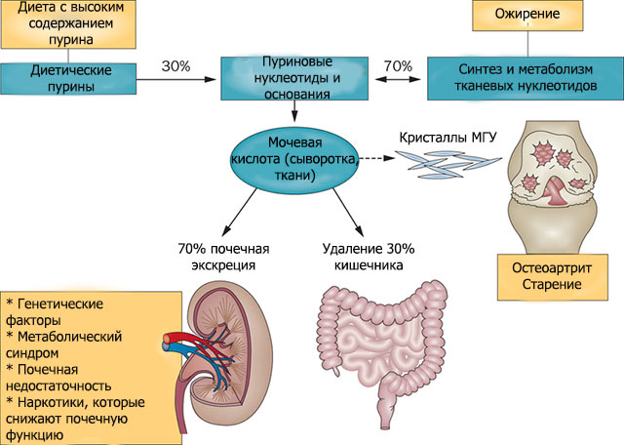
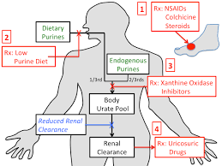
Ведение пациентов с ГУ
congress-vsp.ru/xvi/
Zhang, W.-Z. Why Does Hyperuricemia Not Necessarily Induce Gout? Biomolecules 2021, 11, 280. https://doi.org/10.3390/ biom11020280

Slide 17
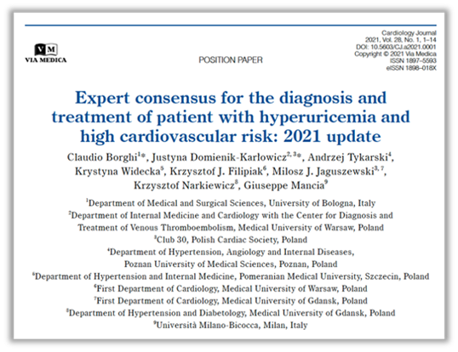

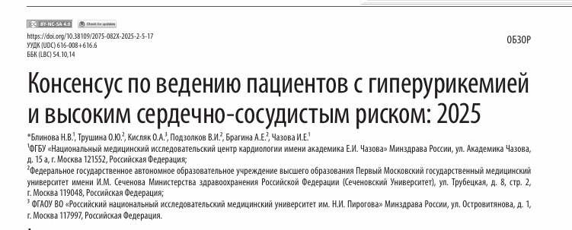
ВАЖНОСТЬ КОНТРОЛЯ НАД ГИПЕРУРИКЕМИЕЙ НА ФОНЕ ССЗ ПОДТВЕРЖДЕНА ЗАРУБЕЖНЫМИ И ОТЕЧЕСТВЕННЫМИ ЭКСПЕРТАМИ В ОБЛАСТИ ЛЕЧЕНИЯ ССЗ
congress-vsp.ru/xvi/
Рекомендованный алгоритм ведения пациентов с гиперурикемией и высоким или очень высоким сердечно-сосудистым риском:
ШАГ 1 | Оценить уровень МК в сыворотке крови, считать высоким уровень МК>6 мг/дл (360 мкмоль/л)
ШАГ 2 | Оценить наличие сопутствующих заболеваний, у пациентов с высоким сердечно-сосудистым риском целевым считать уровень МК в сыворотке крови ниже 5 мг/дл (300 мкмоль/л)
ШАГ 3 | Информировать пациента о фармакологических и эпидемиологических факторах, влияющих на гиперурикемию, сопутствующих заболеваниях и сердечно-сосудистых факторах риска. Рекомендовать изменения образа жизни, диеты и снижение массы тела, а также строгую приверженность рекомендуемому лечению. Отменить по возможности препараты, влияющие на уровень МК в сыворотке крови
ШАГ 4 | Начать терапию аллопуринолом в соответствии с тяжестью выявленной гиперурикемии. Согласно рекомендациям начальная доза аллопуринола должна составлять от 100 до 200 мг ежедневно при легкой степени ГУ (6-8 мг/дл), от 300 до 600 мг ежедневно при умеренной ГУ (8-10 мг/дл) и от 700 до 900 мг ежедневно при тяжелой (> 10 мг/дл).
ШАГ 5 | Контролировать уровень МК в сыворотке крови не реже 2 раз в год. У пациентов с АГ, ИБС, инсультом в анамнезе, СД и ХБП, не достигших целевого уровня МК, рассмотреть возможность комбинированной терапии (аллопуринол + урокозурик)*

Slide 18
Немедикаментозная терапия при гиперурикемии и подагре: 10 положений на основе доказательной медицины
congress-vsp.ru/xvi/

Slide 19
Немедикаментозная терапия при гиперурикемии и подагре: 10 положений на основе доказательной медицины
congress-vsp.ru/xvi/

Slide 20
Лечение аллопуринолом снижает СС и общую смертность у пациентов с ГУ
congress-vsp.ru/xvi/

Slide 21
Лечение аллопуринолом снижает сердечно-сосудистый риск у пациентов с гиперурикемией
congress-vsp.ru/xvi/

Slide 22
congress-vsp.ru/xvi/

Slide 23

БЛАГОДАРЮ ЗА ВНИМАНИЕ!
congress-vsp.ru/xvi/

